Slide 1
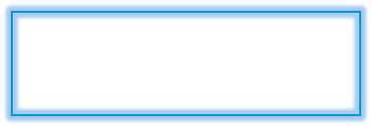
第三章 栈和队列
栈
队列
优先级队列
与表不同的是，它们都是限制存取位置的线性结构
线性结构

Slide 2
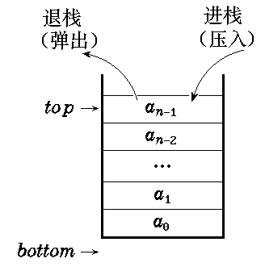
§3.1 栈（stack）
只允许在一端插入和删除的线性表
允许插入和删除
的一端称为栈顶
(top)，另一端称
为栈底(bottom)
特点
后进先出(LIFO)

Slide 3
栈的抽象数据类型
template <class Type> class Stack {
public:
Stack ( int=10 ); //构造函数
void Push ( const Type & item); //进栈
Type Pop ( ); //出栈
Type GetTop ( ); //取栈顶元素
void MakeEmpty ( ); //置空栈
int IsEmpty ( ) const; //判栈空否
int IsFull ( ) const; //判栈满否
}

Slide 4
栈的数组表示 — 顺序栈
0 1 2 3 4 5 6 7 8 9 maxSize-1
elements
top (栈空)
#include <assert.h>
template <class Type> class Stack {
private:
int top; //栈顶指针
Type *elements; //栈元素数组
int maxSize; //栈最大容量
void overflowProcess(); //栈的溢出处理

Slide 5
public:
Stack (int sz = 10); //构造函数
~Stack ( ) { delete [ ] elements; }
void Push (Type x); //进栈
int Pop (Type& x); //出栈
int GetTop (Type& x); //取栈顶
void MakeEmpty ( ) { top = -1; } //置空栈
int IsEmpty ( ) const { return top == -1; }
int IsFull ( ) const
{ return top == maxSize-1; }
}

Slide 6
top
b
top
a
a
top
空栈
a 进栈
b 进栈
top
e
top
e
d
d
c
c
b
b
a
a
e 进栈
f 进栈溢出
进栈示例

Slide 7
e
top
d
d
c
top
c
c
b
b
top
b
a
a
a
e 退栈
d 退栈
c 退栈
b
top
a
a
b 退栈
top
a 退栈
top
空栈
退栈示例

Slide 8
顺序栈的操作
template <class E>
void SeqStack<E>::overflowProcess() {
//私有函数：当栈满则执行扩充栈存储空间处理
E *newArray = new E[2*maxSize]; //创建更大的存储数组
for (int i = 0; i <= top; i++)
newArray[i] = elements[i];
maxSize += maxSize;
delete [ ]elements;
elements = newArray; //改变elements指针
};

Slide 9
template <class E>
void SeqStack<E>::Push(E x) {
//若栈不满, 则将元素x插入该栈栈顶, 否则溢出处理
if (IsFull() == true) overflowProcess(); //栈满
elements[++top] = x; //栈顶指针先加1, 再进栈
};
template <class E>
bool SeqStack<E>::Pop(E& x) {
//函数退出栈顶元素并返回栈顶元素的值
if (IsEmpty() == true) return false;
x = elements[top--]; //栈顶指针退1
return true; //退栈成功
};

Slide 10
template <class E>
bool Seqstack<E>::getTop(E& x) {
//若栈不空则函数返回该栈栈顶元素的地址
if (IsEmpty() == true) return false;
x = elements[top];
return true;
};

Slide 11
顺序栈的溢出
上溢（Overflow）
  当栈中已经有maxsize个元素时，如果再做进栈运算，所产生的现象
下溢（Underflow）
  对空栈进行出栈运算时所产生的现象

Slide 12
如何合理进行栈空间分配，以避免栈溢出或空间的浪费？
双栈共享一个栈空间（多栈共享栈空间）
栈的链接存储方式—— 链式栈

Slide 13
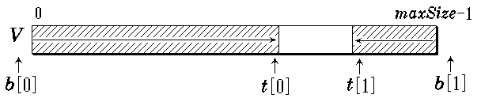
双栈共享一个栈空间
两个栈共享一个数组空间V[maxSize]
设立栈顶指针数组 t[2] 和栈底指针数组 b[2]
t[i]和b[i]分别指示第 i 个栈的栈顶与栈底
初始 t[0] = b[0] = -1, t[1] = b[1] = maxSize
栈满条件：t[0]+1 == t[1] //栈顶指针相遇
栈空条件：t[0] = b[0]或t[1] = b[1]
//栈顶指针退到栈底

Slide 14
bool push(DualStack& DS, Type x, int i) {
if (DS.t[0]+1 == DS.t[1]) return false;
if (i == 0) DS.t[0]++; else DS.t[1]--;
DS.V[DS.t[i]] = x;
return true;
}
bool Pop(DualStack& DS, Type& x, int i) {
if (DS.t[i] == DS.b[i]) return false;
x = DS.V[DS.t[i]];
if (i == 0) DS.t[0]--; else DS.t[1]++;
return true;
}

Slide 15


1986 图灵奖得主
  John E. Hopcroft （约翰·霍普克罗夫特） Cornell University 康乃尔大学 Robert E. Tarjan (罗伯特·陶尔扬) Princeton University 普林斯顿大学
—— 因在数据结构和算法设计与分析领域的基础性贡献而获奖。
部分代表性工作：
“深度优先搜索算法”(depth-first search algorithm)对图进行搜索，用于平面图测试问题。
“双堆 栈叠”(pile of twin stacks)数据结构
用于索引组织的数据结构B树(B-tree)
…

Slide 16

Notes:
@@@@@@@@@@@@@

Slide 17

Notes:
@@@@@@@@@@@@@

Slide 18

栈的链接表示 — 链式栈
链式栈无栈满问题，空间可扩充
插入与删除仅在栈顶处执行
链式栈的栈顶在链头
适合于多栈操作

Slide 19
链式栈 (LinkedStack)类的定义
#include <iostream.h>
#include “stack.h”
template <class E>
struct StackNode { //栈结点类定义
private:
E data; //栈结点数据
StackNode<E> *link; //结点链指针
public:
StackNode(E d = 0, StackNode<E> *next = NULL)
: data(d), link(next) { }
};

Slide 20
template <class E>
class LinkedStack : public Stack<E> { //链式栈类定义
private:
StackNode<E> *top; //栈顶指针
void output(ostream& os,
StackNode <E> *ptr, int& i);
//递归输出栈的所有元素
public:
LinkedStack() : top(NULL) {} //构造函数
～LinkedStack() { makeEmpty(); } //析构函数
void Push(E x); //进栈
bool Pop(E& x); //退栈

Slide 21
bool getTop(E& x) const; //取栈顶
bool IsEmpty() const { return top == NULL; }
void makeEmpty(); //清空栈的内容
int k = 1;
friend ostream& operator << (ostream& os,
LinkedStack<E>& s) { output(os, s.top, k); } //输出栈元素的重载操作 <<
};

Slide 22
链式栈类操作的实现
template <class E>
LinkedStack<E>::makeEmpty() {
//逐次删去链式栈中的元素直至栈顶指针为空。
StackNode<E> *p;
while (top != NULL) //逐个结点释放
{ p = top; top = top->link; delete p; }
};
template <class E>
void LinkedStack<E>::Push(E x) {
//将元素值x插入到链式栈的栈顶,即链头。

Slide 23
top = new StackNode<E> (x, top); //创建新结点
assert (top != NULL); //创建失败退出
};
template <class E>
bool LinkedStack<E>::Pop(E& x) {
//删除栈顶结点, 返回被删栈顶元素的值。
if (IsEmpty() == true) return false; //栈空返回
StackNode<E> *p = top; //暂存栈顶元素
top = top->link; //退栈顶指针
x = p->data; delete p; //释放结点
return true;
};

Slide 24
template <class E>
bool LinkedStack<E>::getTop(E& x) const {
if (IsEmpty() == true) return false; //栈空返回
x = top->data; //返回栈顶元素的值
return true;
};
template <class E>
void LinkedStack<E>::output(ostream& os,
StackNode<E> *ptr, int& i) {
//递归输出栈中所有元素（沿链逆向输出）
if (ptr != NULL) {

Slide 25
if (ptr->link != NULL)
output(os, ptr->link, i++);
os << i << “ : ” << p->data << endl;
//逐个输出栈中元素的值
}
};

Slide 26
栈的应用：表达式的计算
算术表达式有三种表示：
  中缀(infix)表示
  <操作数> <操作符> <操作数>，如 A+B；
  前缀(prefix)表示
  <操作符> <操作数> <操作数>，如 +AB；
  后缀(postfix)表示
  <操作数> <操作数> <操作符>，如 AB+；

Slide 27
表达式示例
A + B * (C - D) - E / F
R₁
R₄
R₂
R₃
R₅
中缀表达式 → 后缀表达式
A + B * (C - D) - E / F
ABCD-*+EF/-

Slide 28
中缀表达式 a + b * ( c - d ) - e / f
表达式中相邻两个操作符的计算次序为：
  优先级高的先计算
  优先级相同的自左向右计算
  当使用括号时从最内层括号开始计算
后缀表达式 a b c d - * + e f / -
在后缀表达式的计算顺序中已隐含了加括号的优先次序，括号在后缀表达式中不出现。

Slide 29
应用后缀表示计算表达式的值
idea：
从左向右顺序地扫描表达式，并用一个栈暂存扫描到的操作数或计算结果。
扫描中遇操作数则压栈；遇操作符则从栈中退出两个操作数，计算后将结果压入栈
最后计算结果在栈顶

Slide 30
计算例 a b c d - * + e f ^ g / -
R1
R4
R2
R5
R3
R6

Slide 31
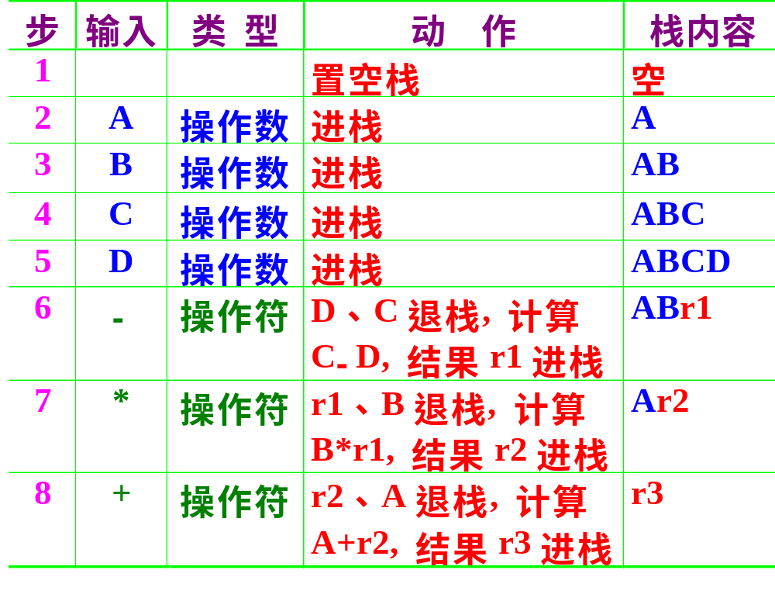
计算后缀表达式 a b c d - * + e f ^ g / -

Slide 32
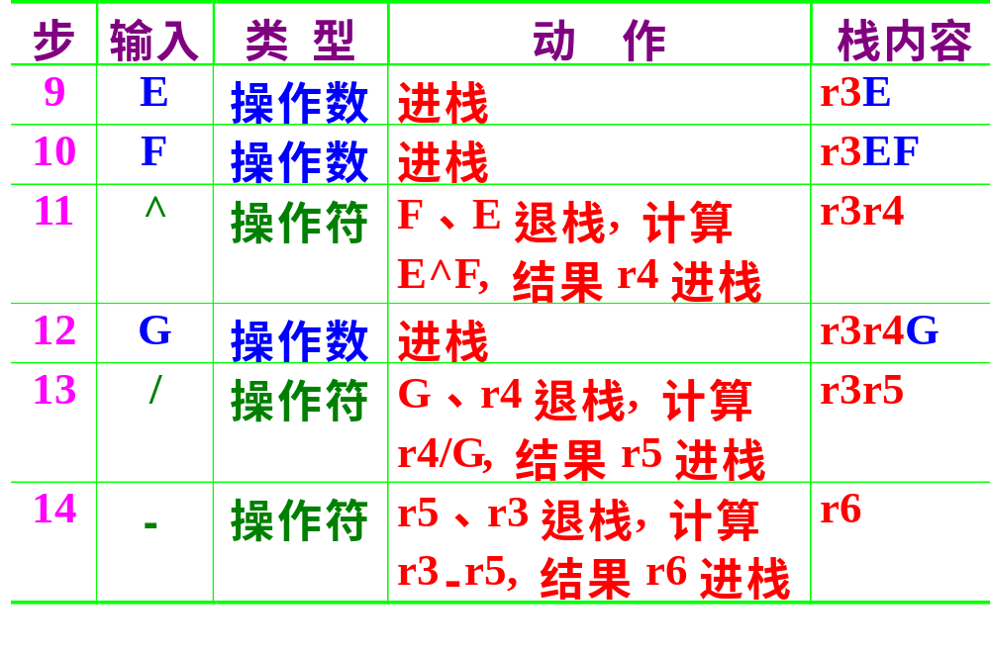
计算后缀表达式 a b c d - * + e f ^ g / -

Slide 33
void Calculator :: Run ( ) {
char ch; double newoperand;
while ( cin >> ch, ch != ‘;’ ) {
switch ( ch ) {
case ‘+’ : case ‘-’ : case ‘*’ : case ‘/’ : case ‘^’ : DoOperator ( ch ); break; //计算
default : cin.putback ( ch );
//将字符放回输入流
cin >> newoperand; //读操作数
S.Push( newoperand );
}
}
}

Slide 34
void DoOperator ( char op ) {
//从栈S中取两个操作数，形成运算指令并计算进栈
double left, right; Boolean result;
result = Get2Operands(left, right); //退出两个操作数
if ( !result ) return;
switch ( op ) {
case ‘+’: S.Push ( left + right); break; //加
case ‘-’: S.Push ( left - right); break; //减
case ‘*’: S.Push ( left * right); break; //乘
case ‘/’: if ( right != 0.0 ) {S.Push ( left / right); break; }
else { cout << “除数为0!\n” ); exit(1); } //除
case ‘^’: S.Push ( Power(left,right) ); //乘幂
}
}

Slide 35
一般表达式的操作符有4种类型：
  算术操作符 如双目操作符（+、-、*、/ 和%）以及单目操作符（-）。
  关系操作符 包括<、<=、==、!=、>=、>。这些操作符主要用于比较。
  逻辑操作符 如与(&&)、或(||)、非(!)。
  括号‘(’和‘)’ 它们的作用是改变运算顺序。

Slide 36
中缀表示→转后缀表示
先对中缀表达式按运算优先次序加上括号，再把操作符后移到右括号的后面并以就近移动为原则，最后将所有括号消去。
如中缀表示 (A+B)*D-E/(F+A*D)+C，其转换为后缀表达式的过程如下：
( ( ( ( A + B ) * D ) – ( E / ( F + ( A * D ) ) ) ) + C )
后缀表示 A B + D * E F A D * + / - C +

Slide 37
利用栈将中缀表示转换为后缀表示
使用栈可将表达式的中缀表示转换成它的后缀表示。
为了实现这种转换，需要考虑各操作符的优先级。

Slide 38
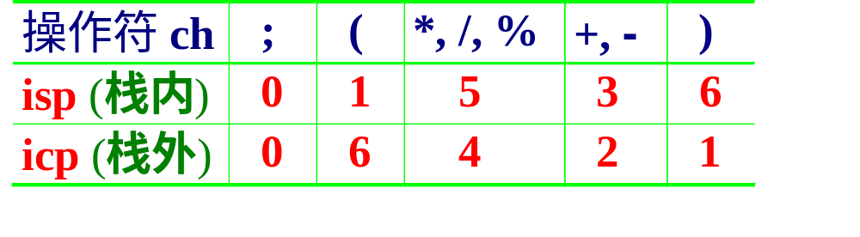
各个算术操作符的优先级
isp叫做栈内(in stack priority)优先数
icp叫做栈外(in coming priority)优先数。
操作符优先数相等的情况只出现在括号配对或栈底的“;”号与输入流最后的“;”号配对时。

Slide 39
中缀表达式转换为后缀表达式的算法
操作符栈初始化，将结束符‘;’进栈。然后读入中缀表达式字符流的首字符ch。
重复执行以下步骤，直到ch = ‘;’，同时栈顶的操作符也是‘;’，停止循环。
  若ch是操作数直接输出，读入下一个字符ch。
  若ch是操作符，判断ch的优先级icp和位于栈顶的操作符op的优先级isp：

Slide 40
  若 icp(ch) > isp(op)，令ch进栈，读入下一个字符ch。
  若 icp(ch) < isp(op)，退栈并输出。
  若 icp(ch) == isp(op)，退栈但不输出，若退出的是“(”号读入下一个字符ch。
算法结束，输出序列即为所需的后缀表达式。

Slide 41
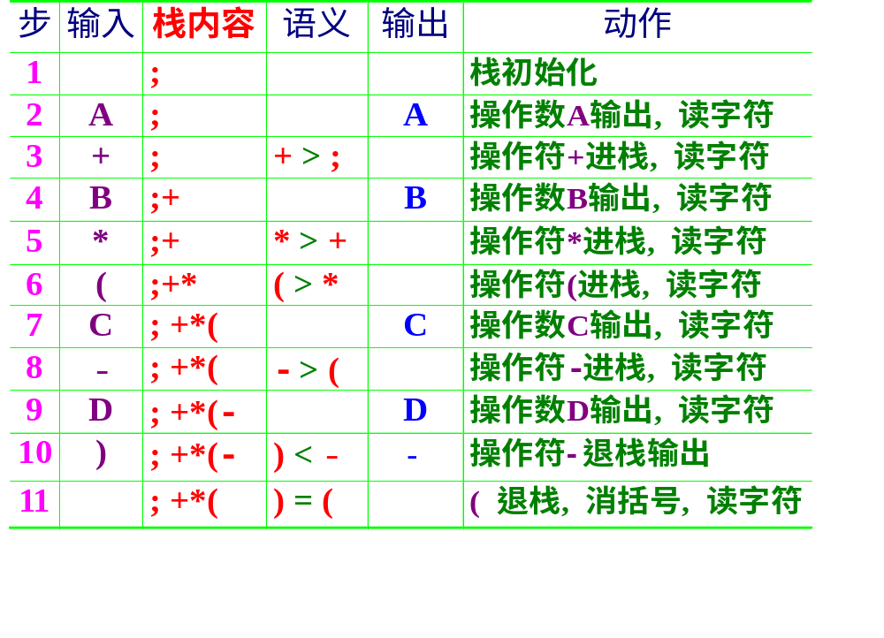

Slide 42
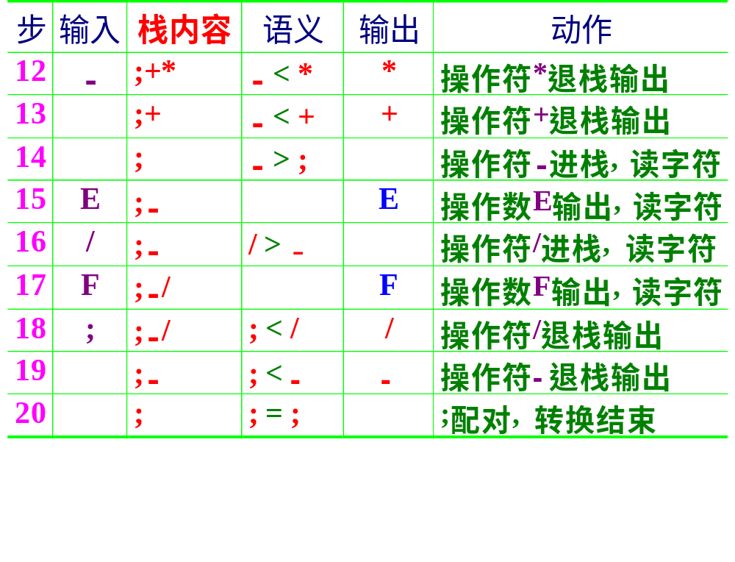
Notes:
@@@@@@@@@@@@@

Slide 43
§3.2 栈与递归
递归的定义
若一个对象部分地包含它自己，或用它自己给自己定义, 则称这个对象是递归的；若一个过程直接地或间接地调用自己, 则称这个过程是递归的过程。
以下三种情况常常用到递归方法。
  定义是递归的
  数据结构是递归的
  问题的解法是递归的

Slide 44

定义是递归的
例如，阶乘函数
求解阶乘函数的递归算法
long Factorial(long n) {
if (n == 0) return 1;
else return n*Factorial(n-1);
}

Slide 45
求解阶乘 n! 的过程
主程序 main : fact(4)
参数 4 计算 4*fact(3) 返回 24
递归调用
参数传递
结果返回
回归求值
参数 3 计算 3*fact(2) 返回 6
参数 2 计算 2*fact(1) 返回 2
参数 1 计算 1*fact(0) 返回 1
参数 0 直接定值 = 1 返回 1

Slide 46

数据结构是递归的
例如，单链表结构
一个结点，它的指针域为NULL，是一个单链表;
一个结点，它的指针域指向单链表，仍是一个单链表。
f
∧
f
∧

Slide 47
搜索链表最后一个结点并打印其数值
template <class E>
void Print(ListNode<E> *f) {
if (f ->link == NULL)
cout << f ->data << endl;
else Print(f ->link);
}
递归找链尾
f
a₀
a₁
a₂
a₃
a₄
∧
f
f
f
f

Slide 48
问题的解法是递归的
例，汉诺塔(Tower of Hanoi)问题的解法：
如果 n = 1，则将这一个盘子直接从 A 柱移到 C 柱上。否则，执行以下三步：
  用 C 柱做过渡，将 A 柱上的 (n-1) 个盘子移到 B 柱上：
  将 A 柱上最后一个盘子直接移到 C 柱上；
  用 A 柱做过渡，将 B 柱上的 (n-1) 个盘子移到 C 柱上。

Slide 49


Slide 50
#include <iostream.h>
void Hanoi (int n, char A, char B, char C) {
//解决汉诺塔问题的算法
if (n == 1) cout << " move " << A << " to "
<< C << endl;
else { Hanoi(n-1, A, C, B);
cout << " move " << A << " to " << C
<< endl;
Hanoi(n-1, B, A, C);
}
}

Slide 51

(3,A,B,C)
A,B,C
A,B,C
(2,A,C,B)
A->C
(2,B,A,C)
A->C
A,B,C
A,B,C
A,B,C
A,B,C
(1,A,C,B)
(1,B,A,C)
(1,A,C,B)
(1,B,A,C)
A->C
A->C
A->B
B->C
A->C
A->C
A->C
A->C
A->B
A->C
B->C
C->B
A->B
B->A
B->C
A->C

Slide 52
什么时候运用递归？
子问题应与原问题做同样的事情，且更为简单；
把一个规模比较大的问题分解为一个或若干规模比较小的问题，分别对这些比较小的问题求解，再综合它们的结果，从而得到原问题的解。
— 分而治之策略（分治法）
这些比较小的问题的求解方法与原来问题的求解方法一样。

Slide 53
构成递归的条件
不能无限制地调用本身，必须有一个出口，化简为非递归状况直接处理。
Procedure <name> ( <parameter list> ) {
if ( < initial condition> ) //递归结束条件
return ( initial value );
else //递归
return (<name> ( parameter exchange ));
}

Slide 54
递归过程与递归工作栈
递归过程在实现时，需要自己调用自己。
层层向下递归，退出时的次序正好相反：
递归调用
n! (n-1)! (n-2)! 1! 0!=1
返回次序
主程序第一次调用递归过程为外部调用；
递归过程每次递归调用自己为内部调用。
它们返回调用它的过程的地址不同。

Slide 55
long Factorial(long n) {
int temp;
if (n == 0) return 1;
else temp = n * Factorial(n-1);
return temp;
}
RetLoc2
void main() {
int n;
n = Factorial(4);
}
RetLoc1

Slide 56
递归工作栈
递归工作栈
每一次递归调用时，需要为过程中使用的参数、局部变量等另外分配存储空间。
每层递归调用需分配的空间形成递归工作记录，按后进先出的栈组织。
局部变量
返回地址
参 数
活动记录框架
递归
工作记录

Slide 57
函数递归时的活动记录
调用块
……………….
<下一条指令>
Function(<参数表>)
……………….
<return>
函数块
返回地址(下一条指令) 局部变量 参数

Slide 58

计算Fact时活动记录的内容
参数 返回值 返回地址 返回时的指令
4 24 RetLoc1
return 4*6 //返回 24
递归调用序列
3 6 RetLoc2
return 3*2 //返回 6
2 2 RetLoc2
return 2*1 //返回 2
1 1 RetLoc2
return 1*1 //返回 1
0 1 RetLoc2
return 1 //返回 1

Slide 59
递归过程 非递归过程
递归过程简洁、易编、易懂
但有的时候递归过程效率低，重复计算多（例如Fib数列的计算）
改为非递归过程的目的是提高效率
递归改非递归的方法：
1）通过迭代实现非递归过程
2）借助栈实现非递归过程

Slide 60
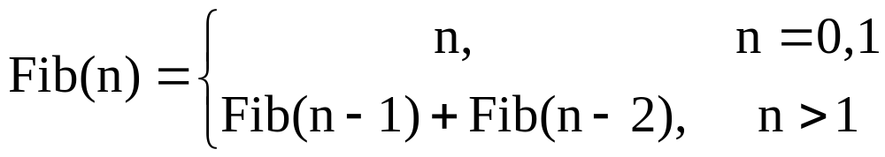
计算斐波那契数列的函数Fib(n)的定义
如 F₀ = 0, F₁ = 1, F₂ = 1, F₃ = 2, F₄ = 3, F₅ = 5
求解斐波那契数列的递归算法
long Fib(long n) {
if (n <= 1) return n;
else return Fib(n-1)+Fib(n-2);
}

Slide 61
Fib(5)
Fib(4)
Fib(3)
Fib(3)
Fib(2)
Fib(2)
Fib(1)
Fib(2)
Fib(1)
Fib(1)
Fib(0)
Fib(1)
Fib(0)
Fib(1)
Fib(0)
斐波那契数列的递归调用树
调用次数 NumCall(k) = 2*Fib(k+1)-1

Slide 62
单向递归用迭代法实现
long FibIter(long n) {
if (n <= 1) return n;
long twoback = 0, oneback = 1, Current;
for (int i = 2; i <= n; i++) {
Current = twoback + oneback;
twoback = oneback; oneback = Current;
}
return Current;
}

Slide 63
尾递归用迭代法实现
25 36 72 18 99 49 54 63
void recfunc(int A[ ], int n) {
if (n >= 0) {
cout << A[n] << “ ”;
n--;
recfunc(A, n);
}
}

Slide 64
void sterfunc(int A[ ], int n) {
//消除了尾递归的非递归函数
while (n >= 0) {
cout << "value " << A[n] << endl;
n--;
}
}

Slide 65
斐波那契数列的几种解法
递归法:
（算法略）
Fib(5)
Fib(4)
Fib(3)
Fib(3)
Fib(2)
Fib(2)
Fib(1)
Fib(2)
Fib(1)
Fib(1)
Fib(0)
Fib(1)
Fib(0)
Fib(1)
Fib(0)
调用次数 NumCall(k) = 2*Fib(k+1)-1

Slide 66
迭代法:
可以将数列写成如下形式：
Fibonacci[0] = 0，Fibonacci[1] = 1
当(n >= 2)时，有
Fibonacci[n] = Fibonacci[n-1] + Fibonacci[n-2]

Slide 67



矩阵乘法：
将数列写成矩阵乘法形式：
将右边连续的展开就得到：
可以用二分法来计算：

Slide 68

公式解法：
利用通项公式求F(n)：
注意：其中[x]表示取距离x最近的整数。

Slide 69
思考题：
1.若入栈的顺序为1,2,3,4的话，输出所有可能的出栈的序列。
思考题：当进栈元素的编号为1, 2, …, n时，可能的出栈序列有多少种？能够输出其序列吗？

Slide 70
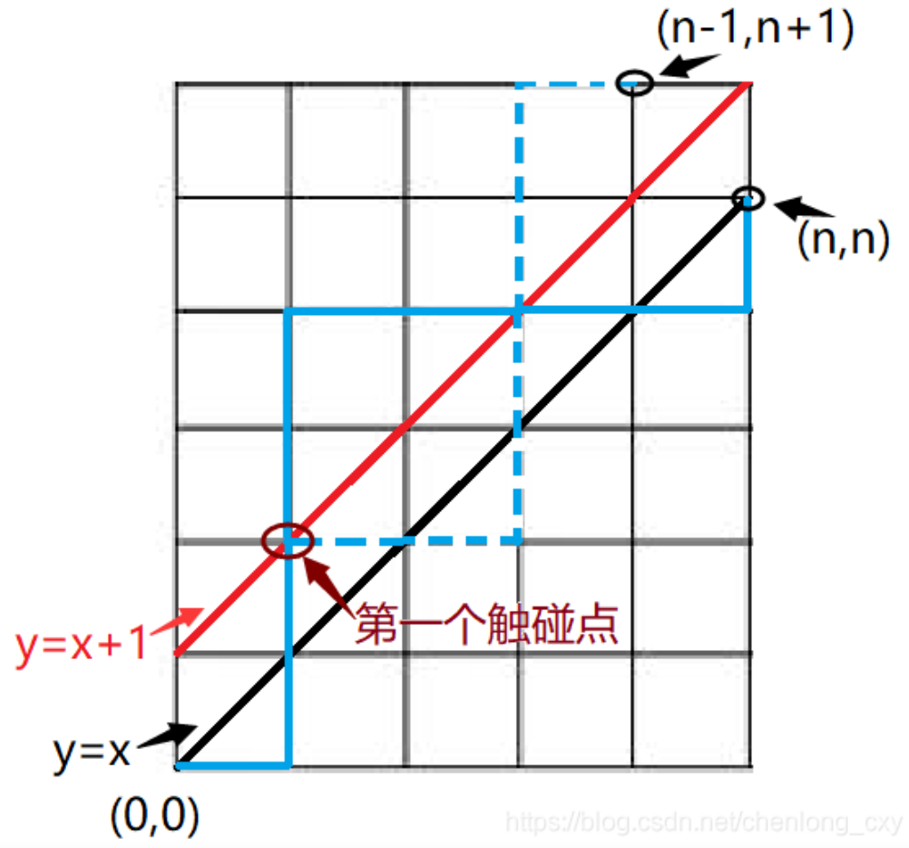
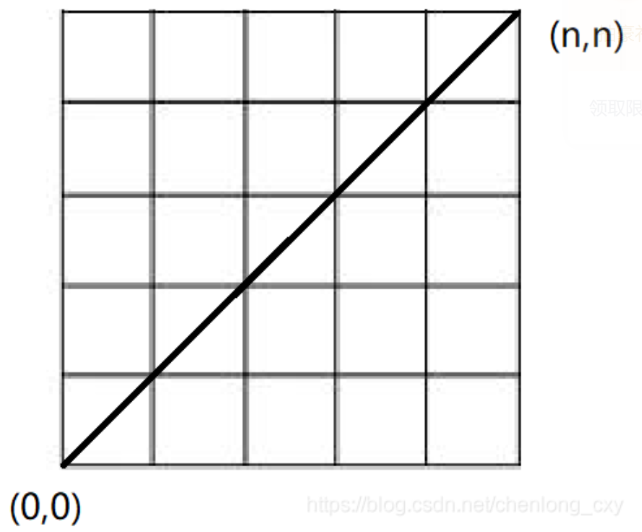
卡特兰数（Catalan）
触碰到直线y = x + 1 的路径的终点都变成了点(n-1,n+1)。
从(0,0)点到(n,n)点的路线当中触碰了直线y = x + 1的路线条数与从(0,0)点到(n-1,n+1)点的路线条数的数量是相等的。

Slide 71

§3.3 队列（queue）
定义
  队列是只允许在一端删除，在另一端插入的顺序表
  允许删除的一端叫做队头(front)，允许插入的一端叫做队尾(rear)。
特性
  先进先出(FIFO, First In First Out)

Slide 72
队列的抽象数据类型
template <class E>
class Queue {
public:
Queue() { }; //构造函数
～Queue() { }; //析构函数
virtual bool EnQueue(E x) = 0; //进队列
virtual bool DeQueue(E& x) = 0; //出队列
virtual bool getFront(E& x) = 0; //取队头
virtual bool IsEmpty() const = 0; //判队列空
virtual bool IsFull() const = 0; //判队列满
};

Slide 73
队列的数组存储表示 ─顺序队列
#include <assert.h>
#include <iostream.h>
#include “Queue.h”
template <class E>
class SeqQueue : public Queue<E> { //队列类定义
protected:
int rear, front; //队尾与队头指针
E *elements; //队列存放数组
int maxSize; //队列最大容量
public:
SeqQueue(int sz = 10); //构造函数

Slide 74
～SeqQueue() { delete[ ] elements; } //析构函数
bool EnQueue(E x); //新元素进队列
bool DeQueue(E& x); //退出队头元素
bool getFront(E& x); //取队头元素值
void makeEmpty() { front = rear = 0; }
bool IsEmpty() const { return front == rear; }
bool IsFull() const
{ return ((rear+1)% maxSize == front); }
int getSize() const
{ return (rear-front+maxSize) % maxSize; }
};

Slide 75
队列的进队和出队（数组方式）
A
front
rear
空队列
front
rear
A进队
A B
A B C D
front
rear
B进队
front
rear
C, D进队
B C D
C D
front
rear
A退队
front
rear
B退队
C D E F G
C D E F G
front
rear
E,F,G进队
front
rear
H进队,溢出

Slide 76
队列的进队和出队
进队: 新元素在rear处加入， rear ++
出队: 取出下标为 front 的元素， front ++
队空时 rear == front
队满时 rear == maxSize – 1（假溢出）
解决假溢出的办法之一：将队列元素存放数组首尾相接，形成循环（环形）队列。

Slide 77
循环队列 (Circular Queue)
队列存放数组被当作首尾相接的表处理。
队头、队尾指针加1时从maxSize-1直接进到0,可用语言的取模(余数)运算实现。
队头指针进1: front = (front+1) % maxSize;
队尾指针进1: rear = (rear+1) % maxSize;
队列初始化：front = rear = 0;
队空条件：front == rear;
队满条件：(rear+1) % maxSize == front

Slide 78
6
7
front
6
7
front
6
7
front
rear
5
5
A
0
5
A
0
0
B
4
1
4
1
4
C
1
rear
3
2
3
2
rear
3
2
空队列
A进队
B, C进队
6
7
6
7
6
7
G
H
5
A
5
0
5
F
I
0
0
B
B
E
rear
4
C
1
4
C
1
4
D
C
1
front
rear
3
2
rear
3
2
front
3
2
front
A退队
B退队
D,E,F,G,H,I 进队

Slide 79
循环队列操作的定义
void MakeEmpty() { front = rear = 0; }
int IsEmpty() const { return front == rear; }
int IsFull() const
{ return (rear+1) % maxSize == front; }
template <class E>
SeqQueue<E>::SeqQueue(int sz)
: front(0), rear(0), maxSize(sz) { //构造函数
elements = new E[maxSize];
assert ( elements != NULL );
};

Slide 80
template <class E>
bool SeqQueue<E>::EnQueue(E x) {
//若队列不满, 则将x插入到该队列队尾, 否则返回 if (IsFull() == true) return false;
elements[rear] = x; //先存入
rear = (rear+1) % maxSize; //尾指针加一
return true;
};
template <class E>
bool SeqQueue<E>::DeQueue(E& x) {
//若队列不空则函数退队头元素并返回其值
if (IsEmpty() == true) return false;

Slide 81
x = elements[front]; //先取队头
front = (front+1) % maxSize; //再队头指针加一
return true;
};
template <class E>
bool SeqQueue<E>::getFront(E& x) const {
//若队列不空则函数返回该队列队头元素的值
if (IsEmpty() == true) return false; //队列空
x = elements[front]; //返回队头元素
return true;
};

Slide 82

队列的链接表示 — 链式队列
队头在链头，队尾在链尾。
链式队列在进队时无队满问题，但有队空问题。
队空条件为 front == NULL

Slide 83
链式队列类的定义
#include <iostream.h>
#include “Queue.h”
template <class E>
struct QueueNode { //队列结点类定义
private:
E data; //队列结点数据
QueueNode<E> *link; //结点链指针
public:
QueueNode(E d = 0, QueueNode<E>
*next = NULL) : data(d), link(next) { }
};

Slide 84
template <class E>
class LinkedQueue {
private:
QueueNode<E> *front, *rear; //队头、队尾指针
public:
LinkedQueue() : rear(NULL), front(NULL) { }
~LinkedQueue();
bool EnQueue(E x);
bool DeQueue(E& x);
bool GetFront(E& x);
void MakeEmpty(); //实现与~Queue()同
bool IsEmpty() const { return front == NULL; }
};

Slide 85
template <class E>
LinkedQueue<E>::~LinkedQueue() { //析构函数
QueueNode<E> *p;
while (front != NULL) { //逐个结点释放
p = front; front = front->link; delete p;
}
};

Slide 86
template <class E>
bool LinkedQueue<E>::EnQueue(E x) {
//将新元素x插入到队列的队尾
if (front == NULL) { //创建第一个结点
front = rear = new QueueNode<E> (x);
if (front == NULL) return false; } //分配失败
else { //队列不空, 插入
rear->link = new QueueNode<E> (x);
if (rear->link == NULL) return false;
rear = rear->link;
}
return true;
};

Slide 87
template <class E>
//如果队列不空，将队头结点从链式队列中删去
bool LinkedQueue<E>::DeQueue(E& x) {
if (IsEmpty() == true) return false; //判队空
QueueNode<E> *p = front;
x = front->data; front = front->link;
delete p; return true;
};
template <class E>
bool LinkedQueue<E>::GetFront(E& x) {
//若队列不空，则函数返回队头元素的值
if (IsEmpty() == true) return false;
x = front->data; return true;
};

Slide 88
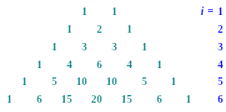
  队列的应用：
逐行打印二项展开式 (a + b)^{i} 的系数
杨辉三角形 (Pascal’s triangle)

Slide 89
分析第 i 行元素与第 i+1行元素的关系
0 1 1 0
s
t
s+t
i = 2
0 1 2 1 0
i = 3
0 1 3 3 1 0
i = 4
1 4 6 4 1
从前一行的数据可以计算下一行的数据

Slide 90
从第 i 行数据计算并存放第 i+1 行数据
1 2 1 0 1 3 3 1 0 1 4 6
s=0 t=1 t=2 t=1 t=0 t=1 t=3 t=3 t=1 t=0 t=1
s+t s=t s=t s=t s=t s=t s=t s=t s=t
s+t s+t s+t s+t s+t s+t s+t s+t

Slide 91
利用队列打印二项展开式系数的算法
#include <stdio.h>
#include <iostream.h>
#include "queue.h"
void YANGHVI(int n) {
Queue q(n+3); //队列初始化
q.MakeEmpty();
q.EnQueue(1); q.EnQueue(1);
int s = 0, t;

Slide 92
for (int i = 1; i <= n; i++) { //逐行计算
cout << endl;
q.EnQueue(0);
for (int j = 1; j <= i+2; j++) { //下一行
q.GetFront(t); q.DeQueue();
q.EnQueue(s + t);
s = t;
if (j != i+2) cout << s << ' ';
}
}
}

Slide 93
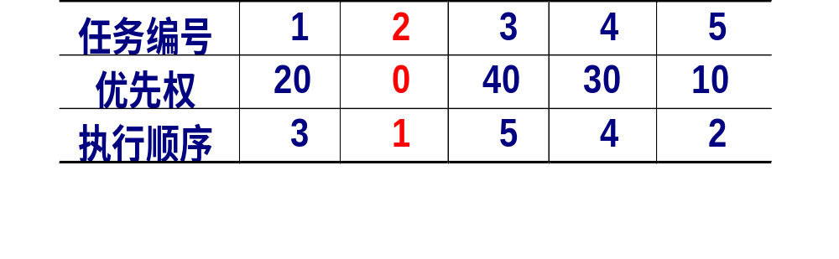
§3.4 优先级队列 (priority queue)
数字越小，优先权越高
优先级队列： 是不同于先进先出队列的另一种队列。每次从队列中取出的是具有最高优先权的元素

Slide 94
优先权是根据问题而定的
出现相同的优先级的元素时，按FIFO的方式处理

Slide 95

10 20 40 50 70 90
插入60
10 20 40 50 70 90 60
60
60
10 20 40 50 70 90 60
70
70
90
90
60
10 20 40 50 60 70 90

Slide 96
优先级队列的类定义
#include <assert.h>
#include <iostream.h>
#include <stdlib.h>
template <class E>
class PQueue {
private:
E *pqelements; //存放数组
int count; //队列元素计数
int maxPQSize; //最大元素个数
void adjust(); //调整

Slide 97
public:
PQueue(int sz = 50);
~PQueue() { delete [ ] pqelements; }
bool Insert(E x);
bool RemoveMin(E& x);
bool GetFront(E& x);
void MakeEmpty() { count = 0; }
bool IsEmpty() const { return count == 0; }
bool IsFull() const
{ return count == maxPQSize; }
int Length() const { return count; }
};

Slide 98
优先级队列部分成员函数的实现
template <class E>
PQueue<E>::PQueue(int sz) {
maxPQSize = sz; count = 0;
pqelements = new E[maxPQSize];
assert (pqelements != NULL);
}
template <class E>
bool PQueue<E>::Insert(E x) {
if (IsFull() == true) return false; //判队满断言
pqelements[count++] = x; //插入

Slide 99
adjust(); return true;
}
template <class E>
void PQueue<E>::adjust() {
E temp = pqelements[count-1];
//将最后元素暂存再从后向前找插入位置
for (int j = count-2; j >= 0; j--)
if (pqelements[j] <= temp) break;
else pqelements[j+1] = pqelements[j];
pqelements[j+1] = temp;
}

Slide 100
template <class E>
bool PQueue<E>::RemoveMin(E& x) {
if (IsEmpty()) return false;
x = pqelements[0]; //取出0号元素
for (int i = 1; i < count; i++)
pqelements[i-1] = pqelements[i];
//从后向前逐个移动元素填补空位
count--;
return true;
}

Slide 101
template <class E>
bool PQueue<E>::GetFront (E& x) {
if (IsEmpty() == true) return false;
x = pqelements[0];
return true;
}

Slide 102
书面作业 (DDL: 10月9日周四）
（1）第 131 页，3.1
（2）第 131 页，3.2
（3）第 131 页，3.4：(4), (6)
（4）第 132 页，3.6

